Slide 1
“PERSPECTIVA AGROCLIMÁTICA 2018/2019 EN LA PROVINCIA DE CORRIENTES
Ing Agr Eduardo M. Sierra
Especialista en Agroclimatología
7 de Diciembre de 2017

Slide 2
PRECIPITACIONES OCURRIDAS EN LA CUENCA DEL PLATA EN LA SEMANA PRECEDENTE
Las precipitaciones ocurridas en la Cuenca del Plata en los últimos días reflejan la reducción del aporte de humedad atmosférica producida por la circulación polar que dominó durante más de una semana.

Slide 3
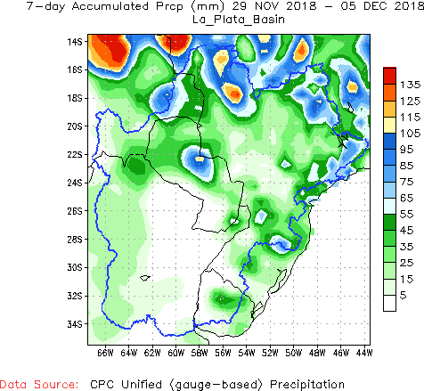

Slide 4
MAPAS DIARIOS DEL 7 AL 20 DE DICIEMBRE
La circulación polar y las bajas temperaturas continuarán durante el Viernes 7 pero, a partir del Sábado 8 se impondrá una fuerte circulación tropical que causará un marcado ascenso térmico y aportará abundante humedad, generando condiciones propicias para la producción de lluvias abundantes.
Como consecuencia, a partir del miércoles 12 comenzará una prolongada racha de precipitaciones, que se extenderá con escasas pausas hasta el Jueves 20, aportando considerables cantidades de agua.
Si bien el pronóstico no indica focos de tormentas severas con aguaceros torrenciales, granizo y vientos, la intensidad del proceso que se pondrá en marcha hace que dicho riesgo no pueda descartase.

Slide 5
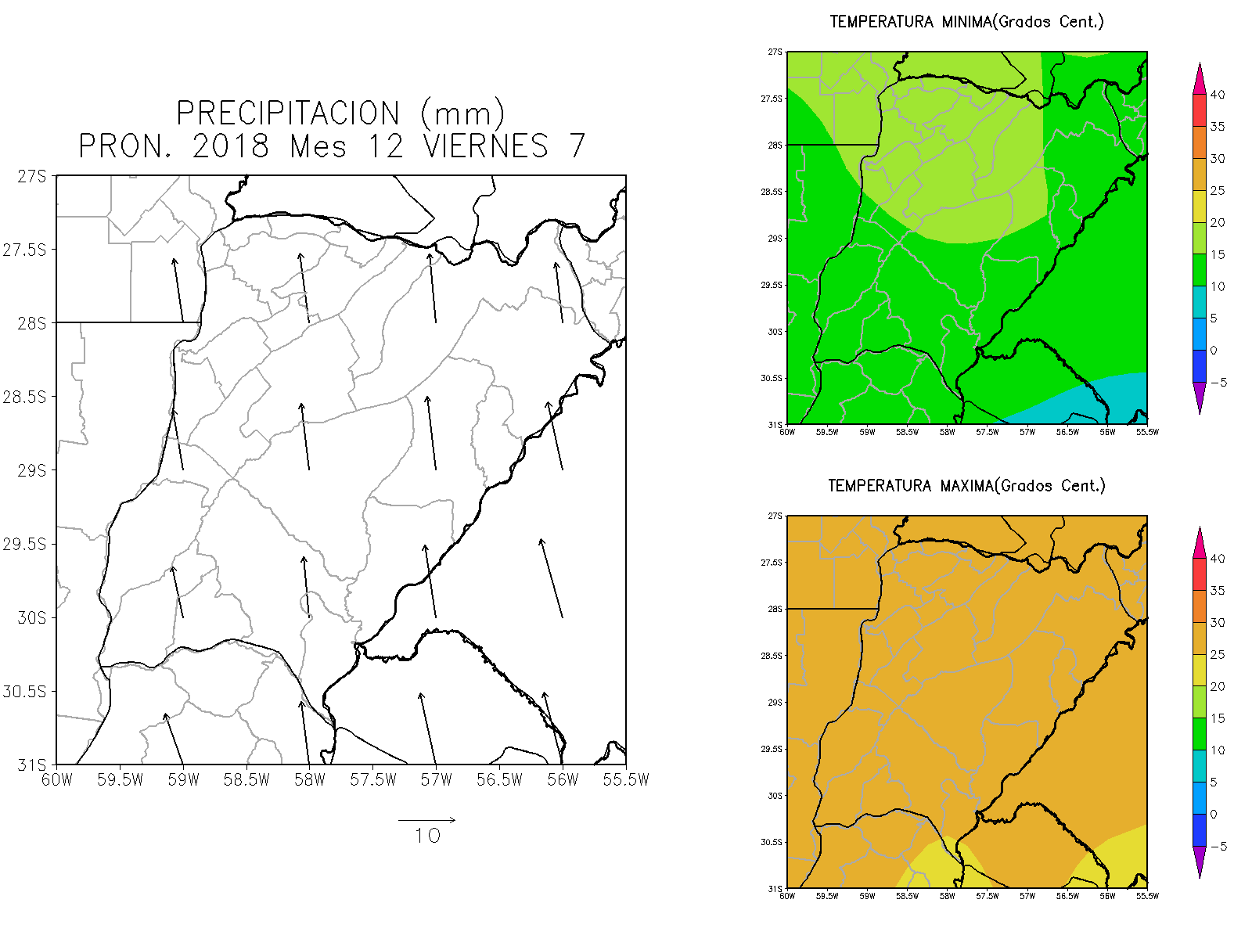

Slide 6
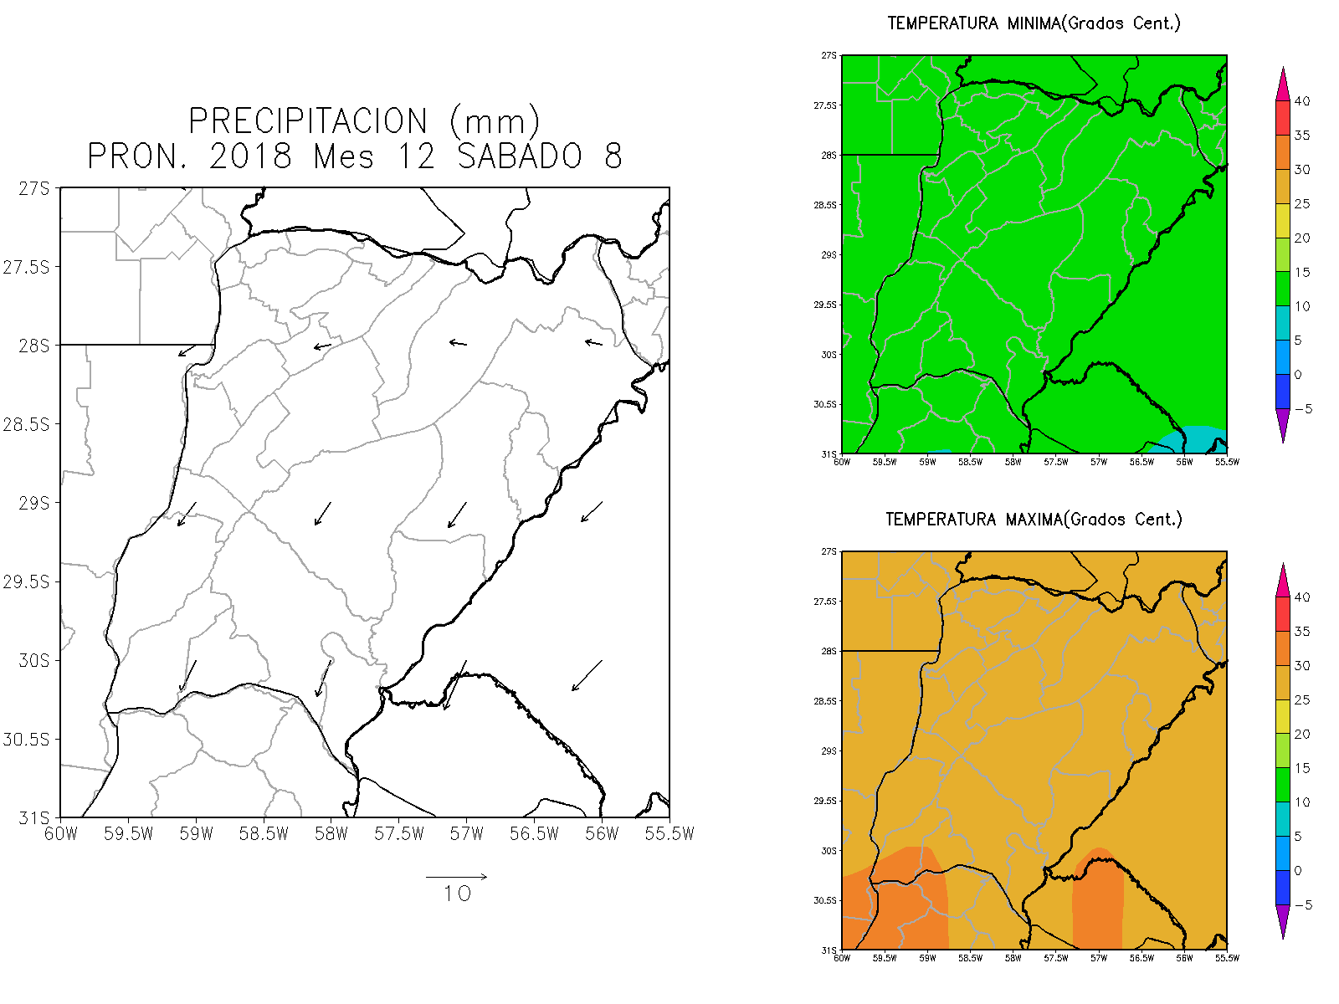

Slide 7
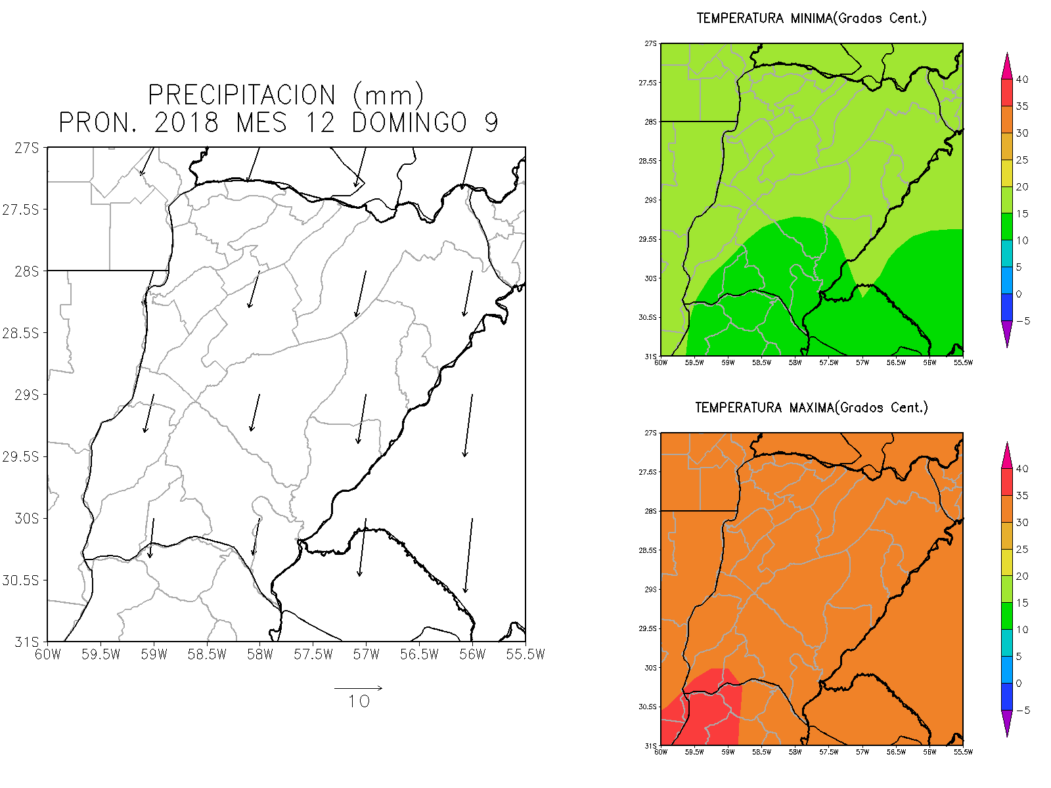

Slide 8
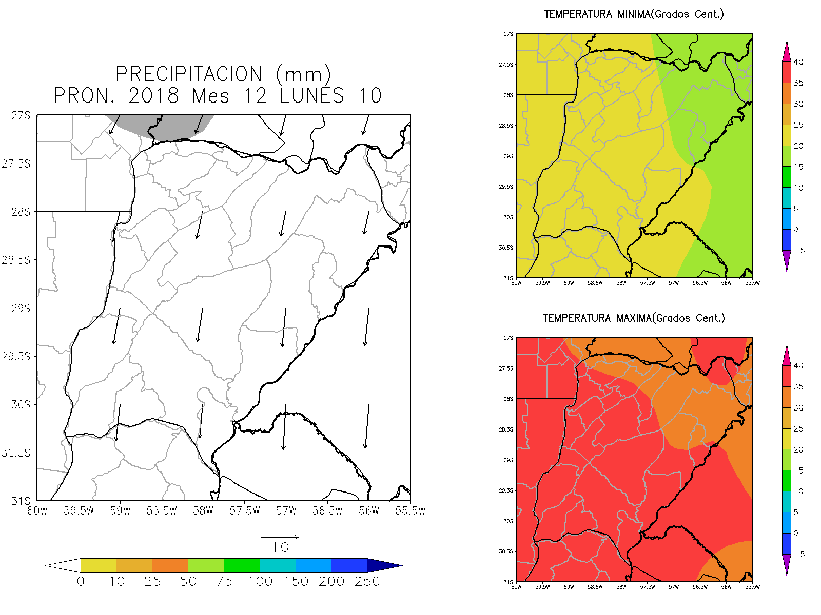

Slide 9
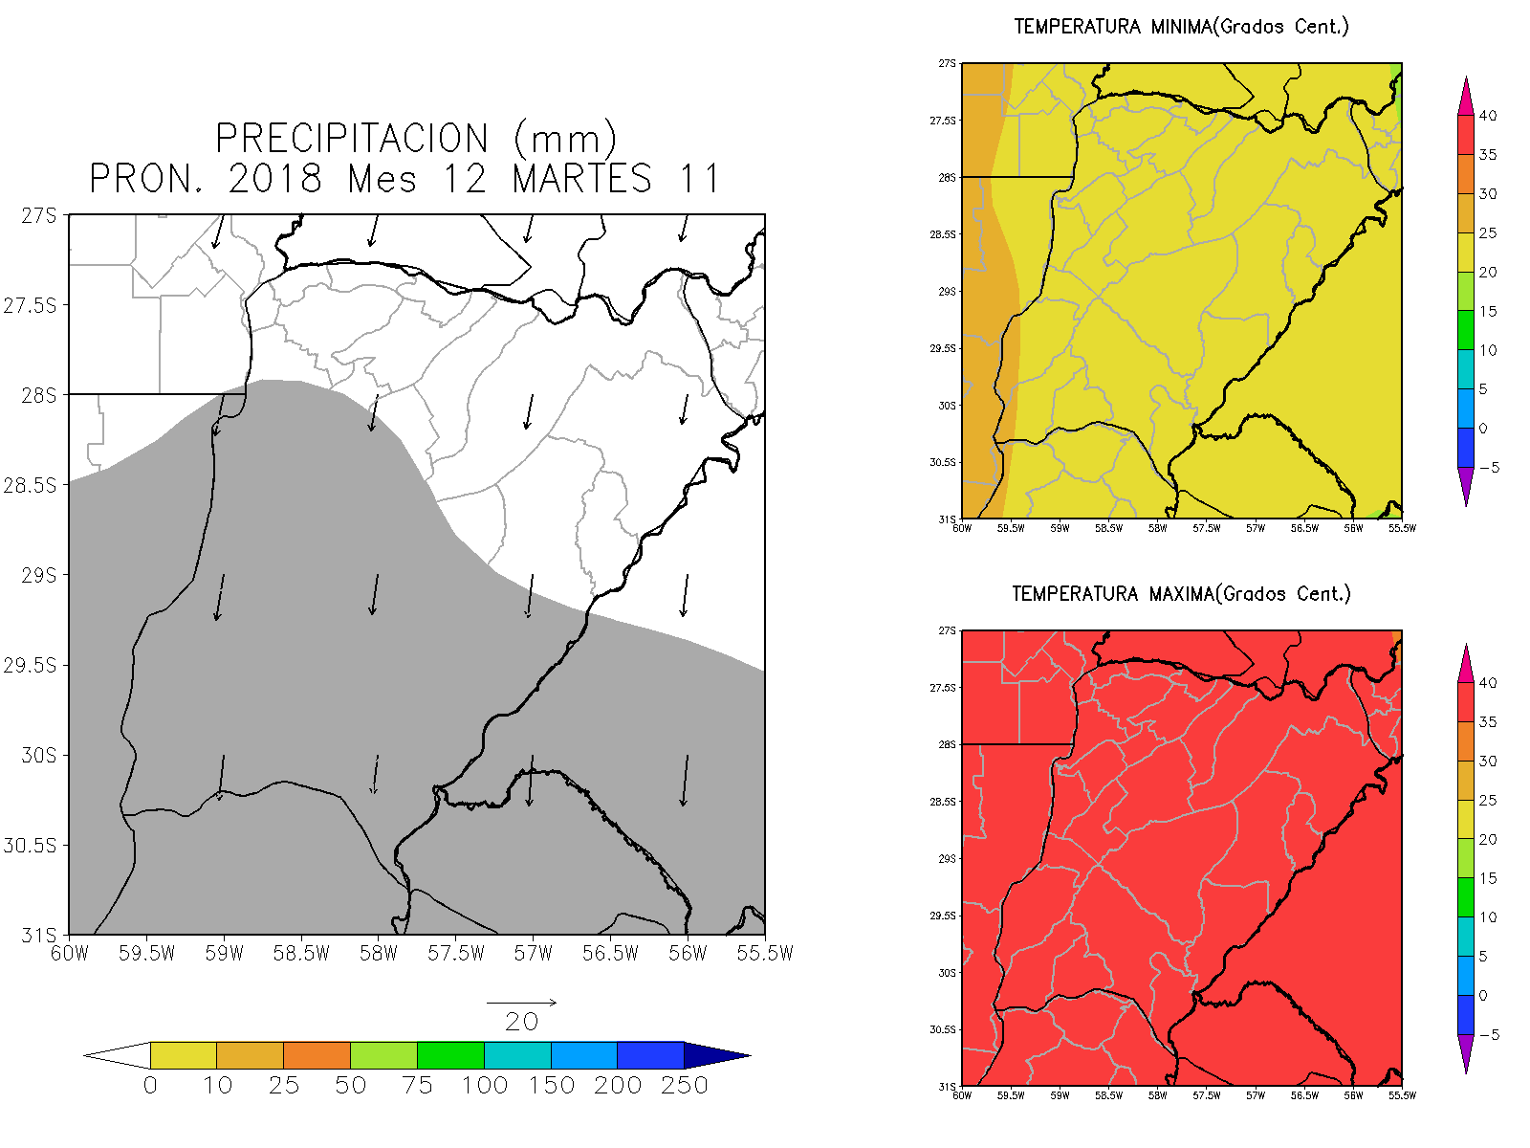

Slide 10
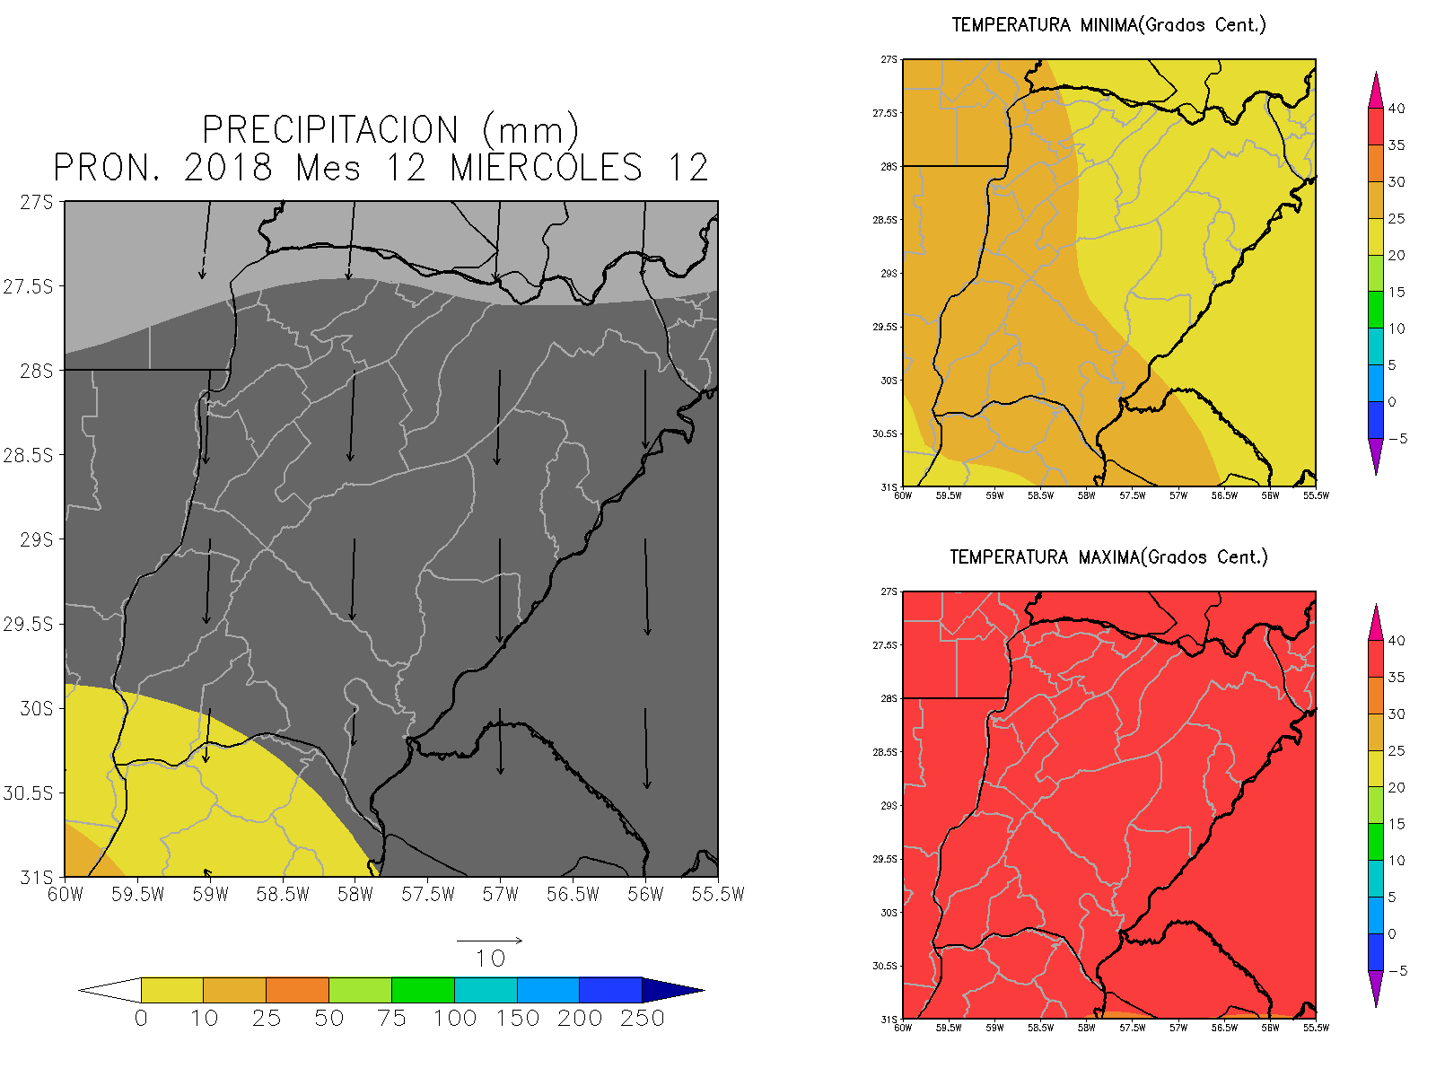

Slide 11
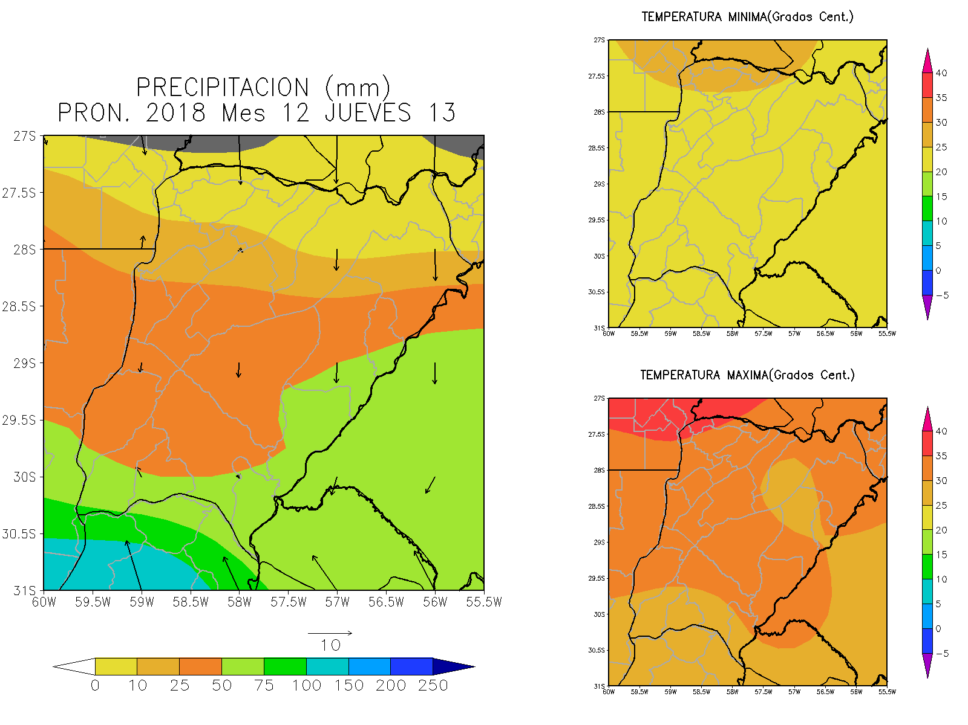

Slide 12
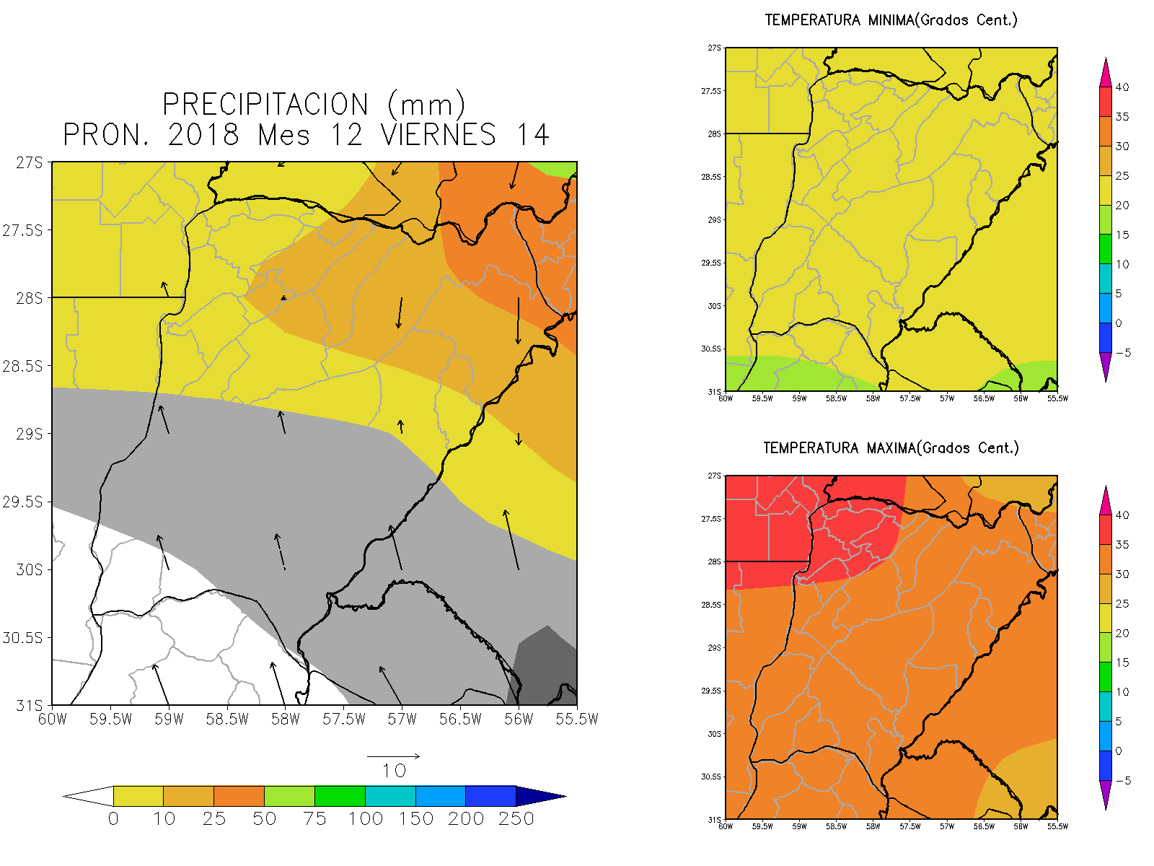

Slide 13
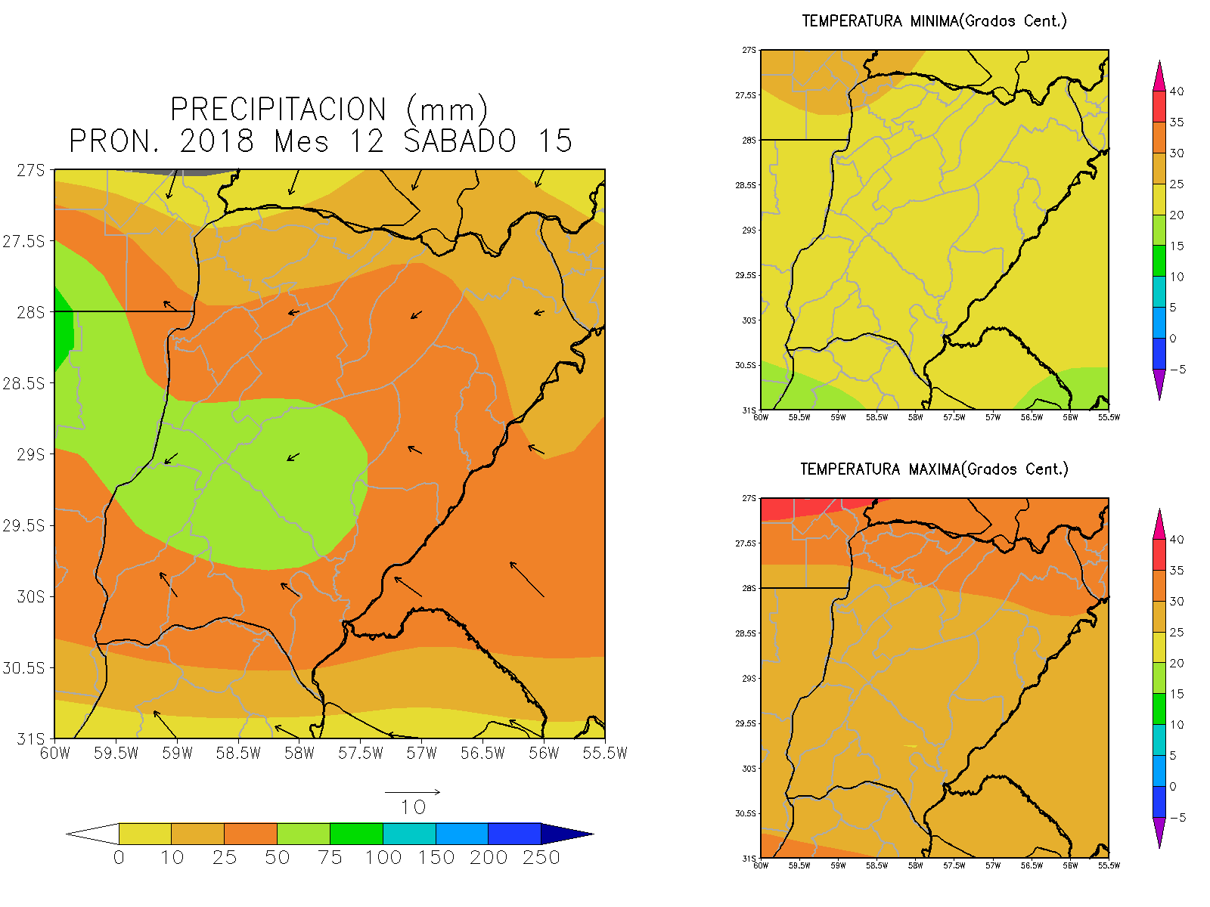

Slide 14
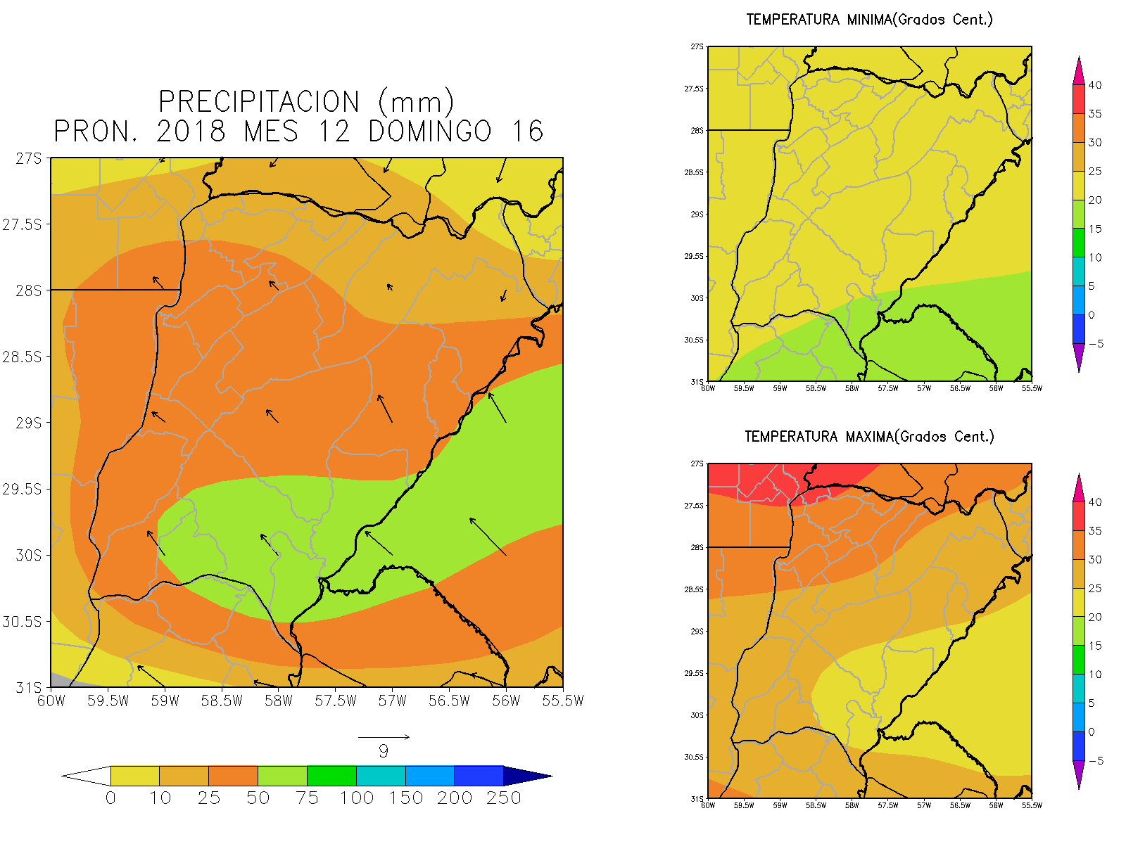

Slide 15
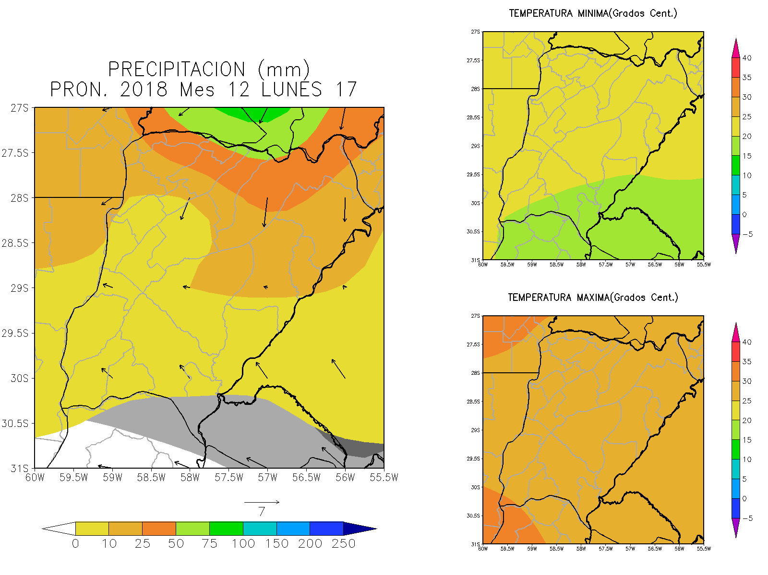

Slide 16
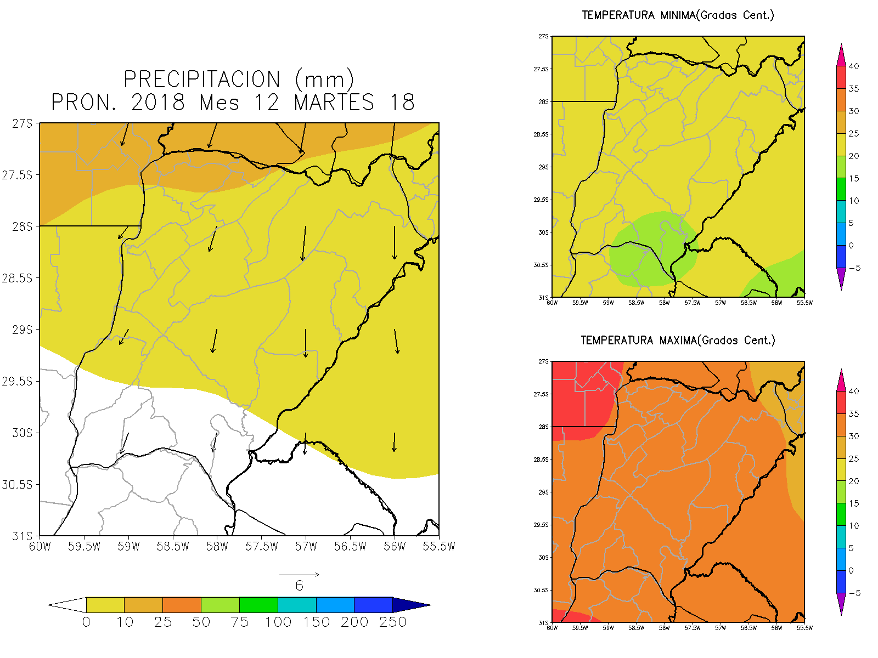

Slide 17
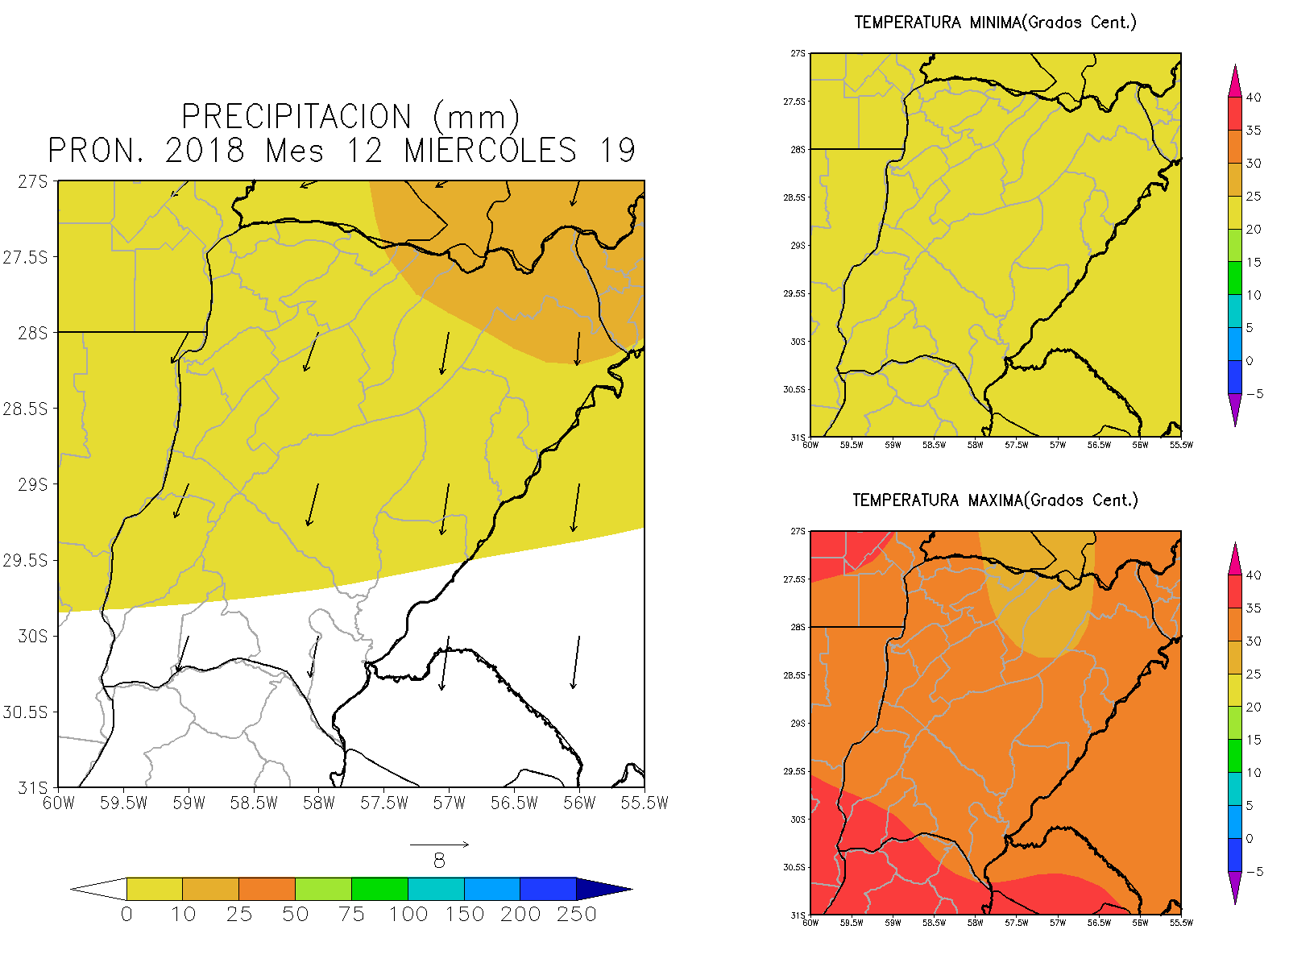

Slide 18
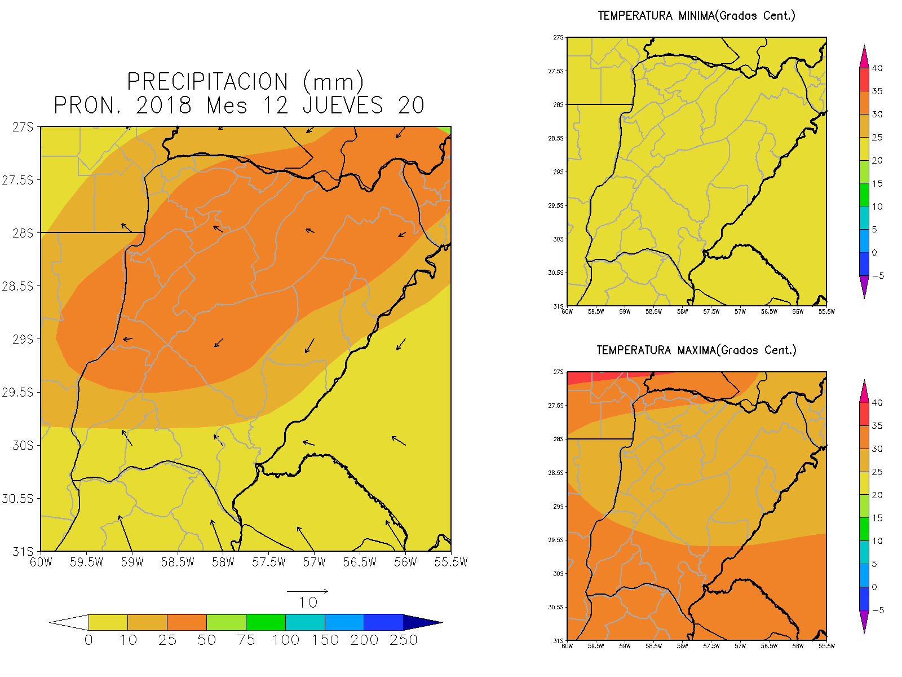

Slide 19
MAPAS PARA LA SEGUNDA Y TERCERA DECENAS DE DICIEMBRE DE 2018
La diapositiva 20 muestra el total de precipitaciones previstas durante la segunda decena de Diciembre.
En la Figura 21 puede observarse que el pronóstico emitido en esta semana (derecha) se potenció considerablemente con respecto al emitido la semana pasada (izquierda), incrementando lo riesgos asociados al proceso.
La Figura 22 indica que la tercera decena de Diciembre volvería a experimentar un proceso tranquilo, poniendo en evidencia que se trata de una temporada en la que se alternarán episodios de signo contrapuesto.

Slide 20
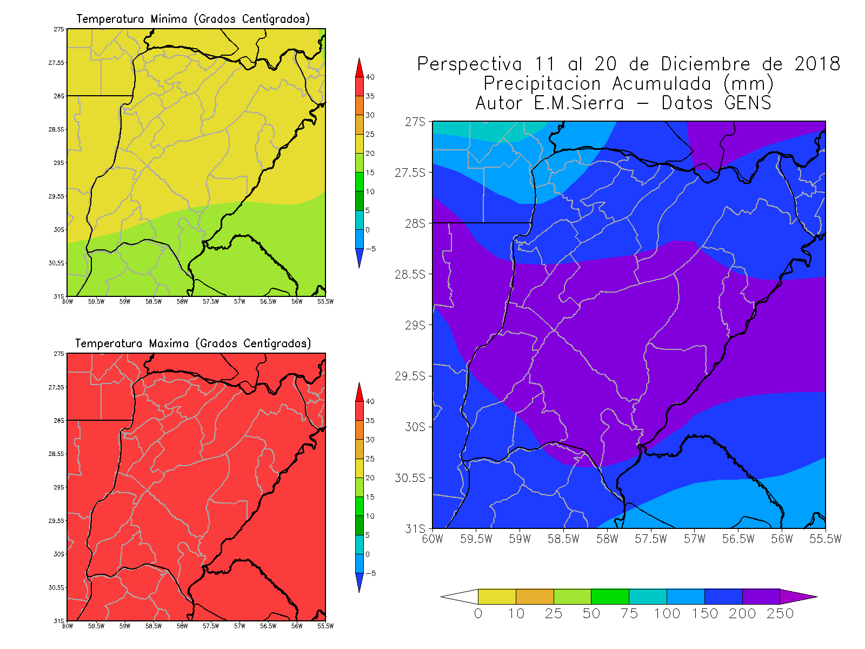

Slide 21
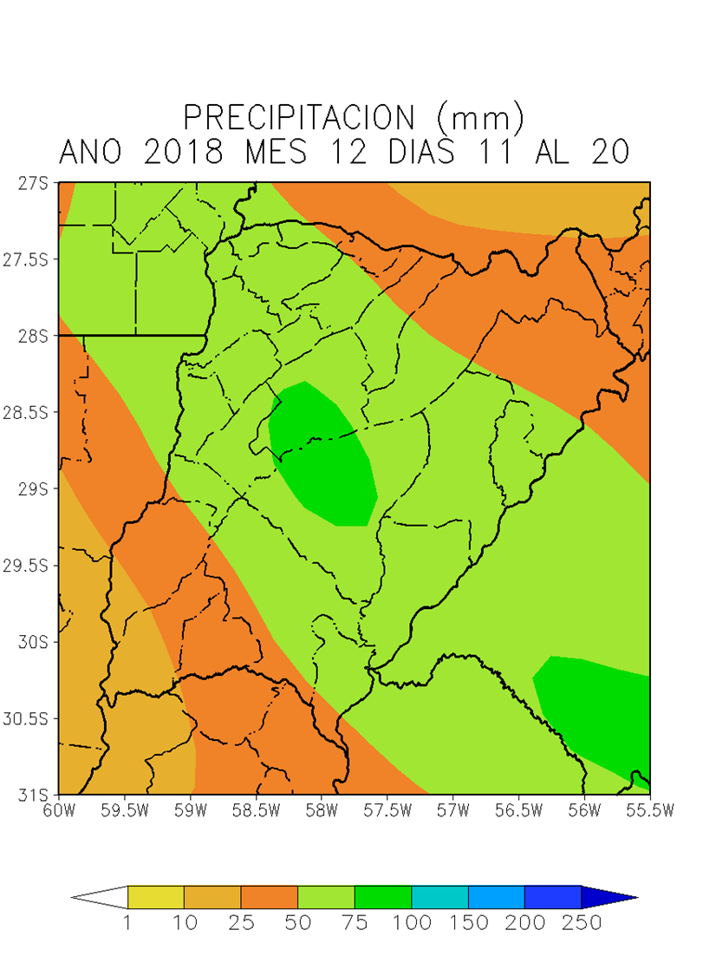
PRONÓSTICO EMITIDO LA SEMANA PASADA
PRONÓSTICO EMITIDO ESTA SEMANA

Slide 22
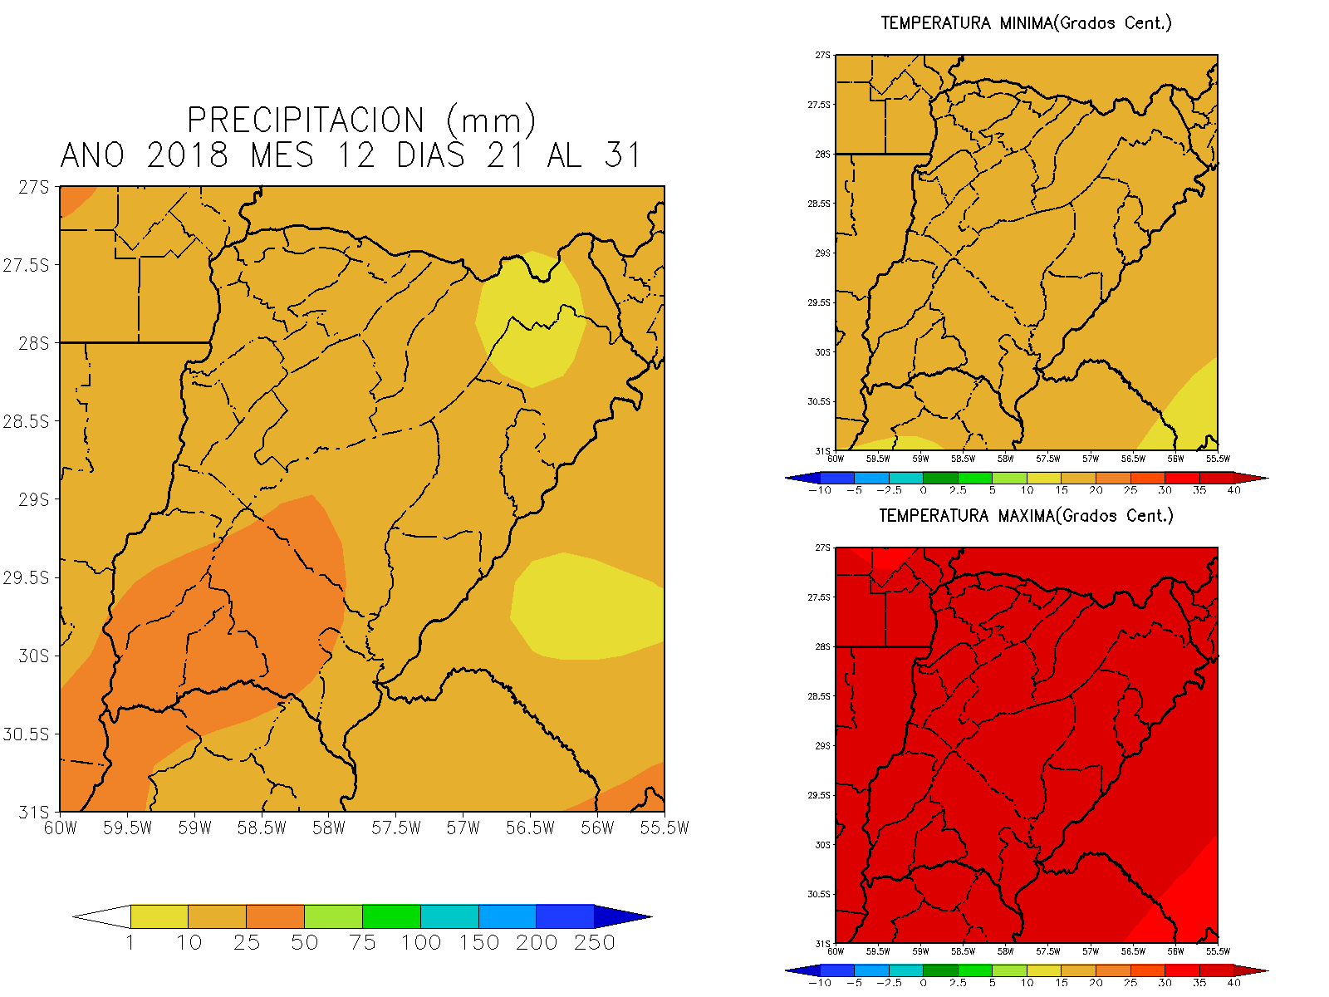

Slide 23
MAPAS MENSUALES DESDE ENERO A JUNIO DE 2019
Al igual que los pronósticos diarios y decenales, la perspectiva mensual muestra una tendencia a un comportamiento en el que se alternarán episodios de signos contrapuestos.
La perspectiva cambió levemente con respecto a lo previsto en el informe anterior.
Mientras que Enero aparece con una perspectiva tranquila, que corresponde al comportamiento normal de este mes, Febrero podría experimentar fuertes tormentas, que resultarían muy peligrosas en la Cuenca del Río Uruguay, donde podrían causar crecidas y anegamientos de zonas bajas, amenazando también al área de los Esteros del Iberá.
Posteriormente, los riesgos disminuirían, aunque podrían reactivarse, temporariamente, en Abril.

Slide 24
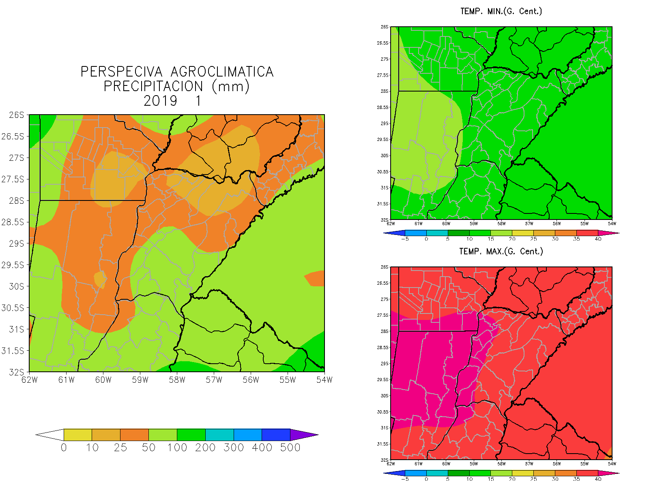

Slide 25
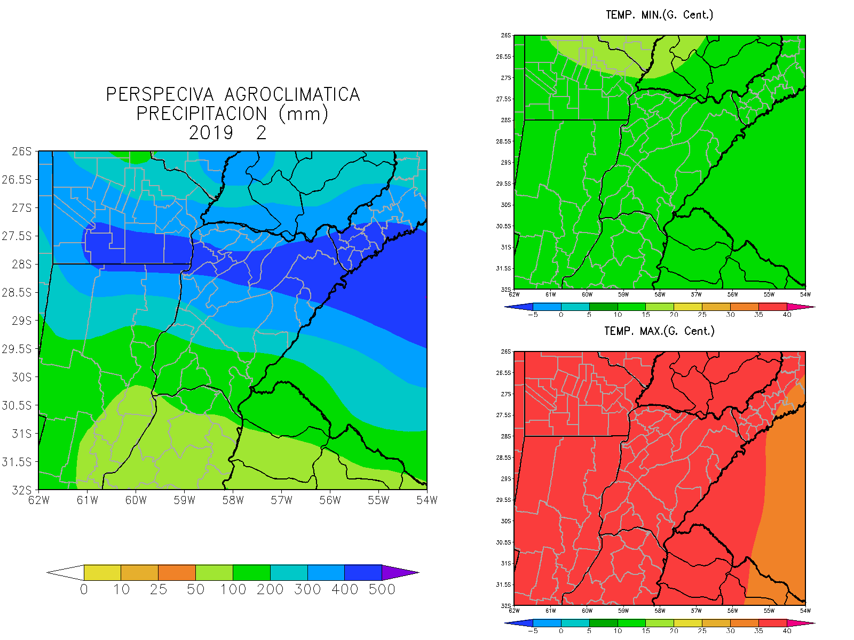

Slide 26
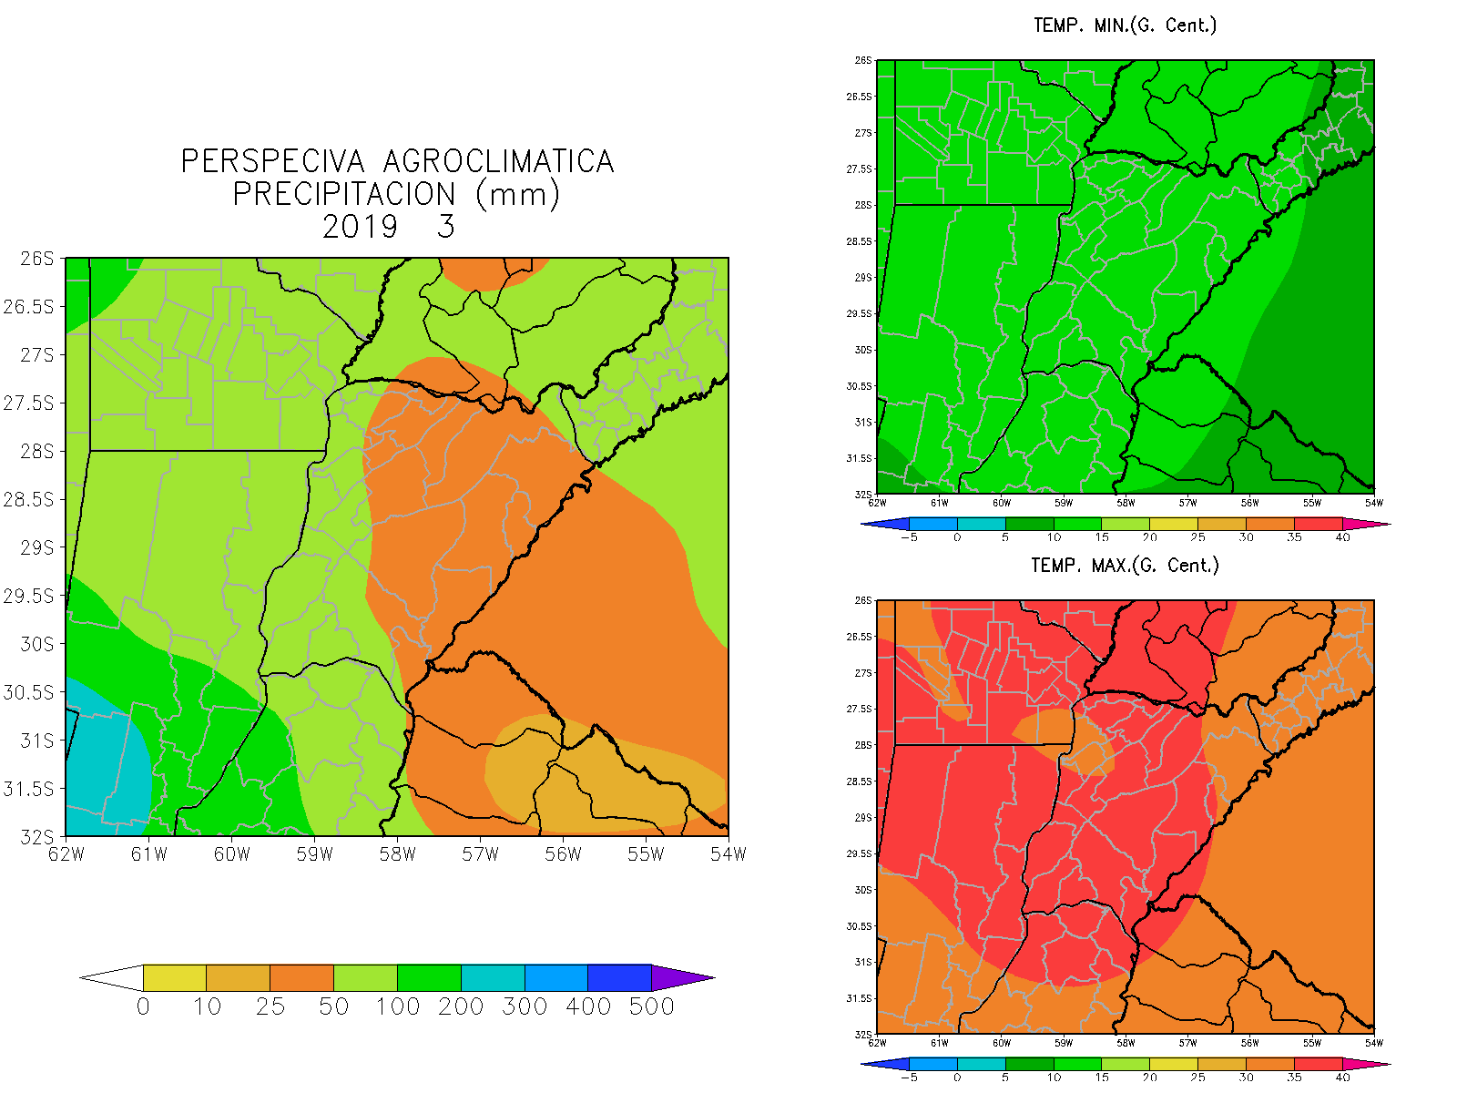

Slide 27
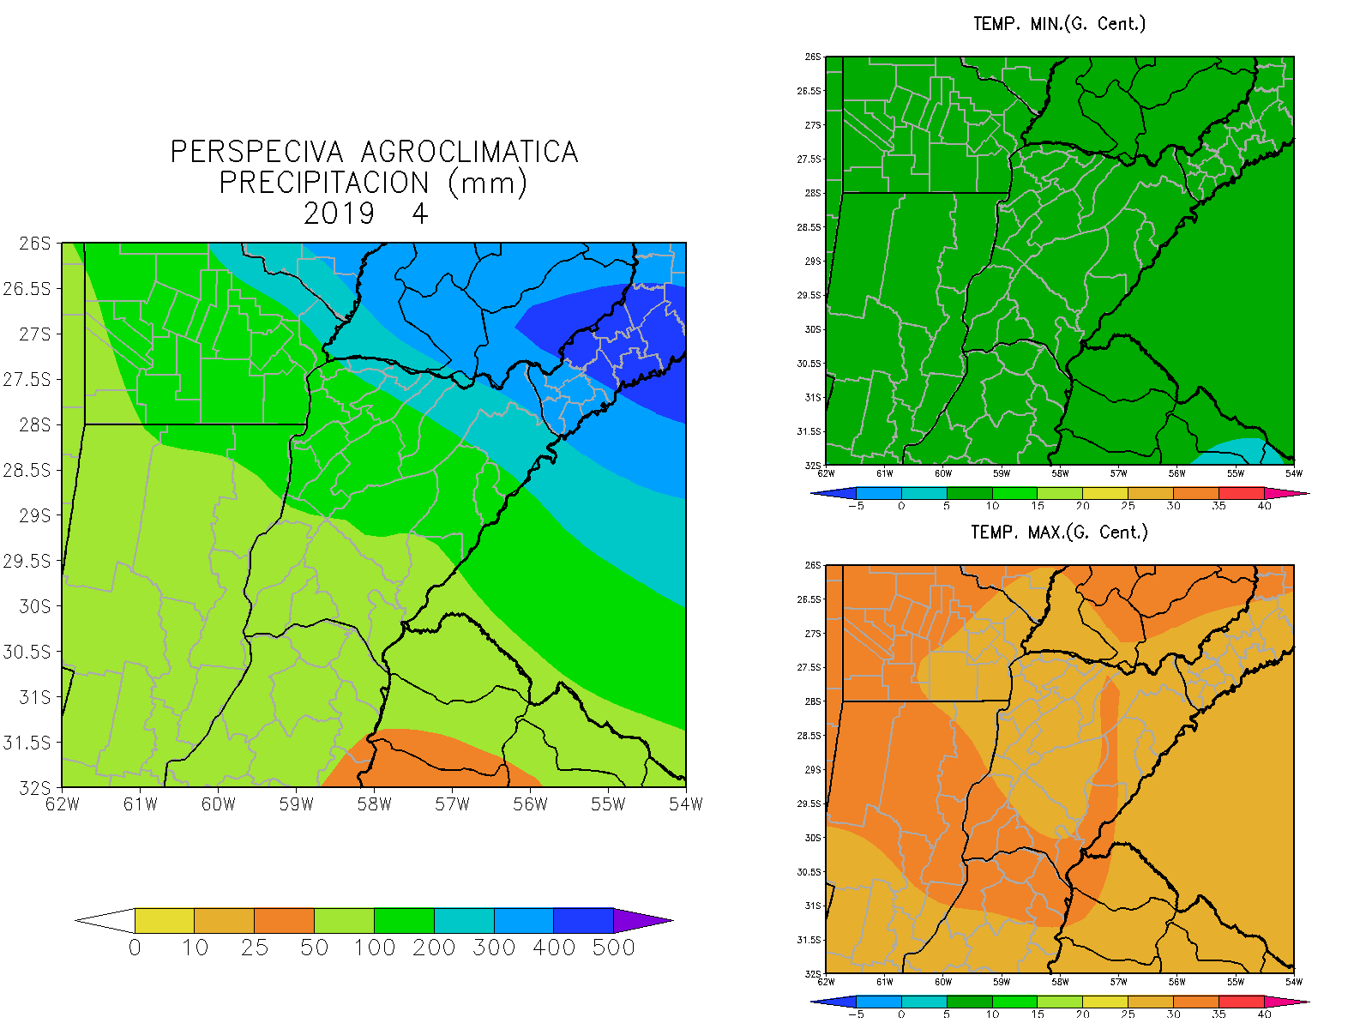

Slide 28
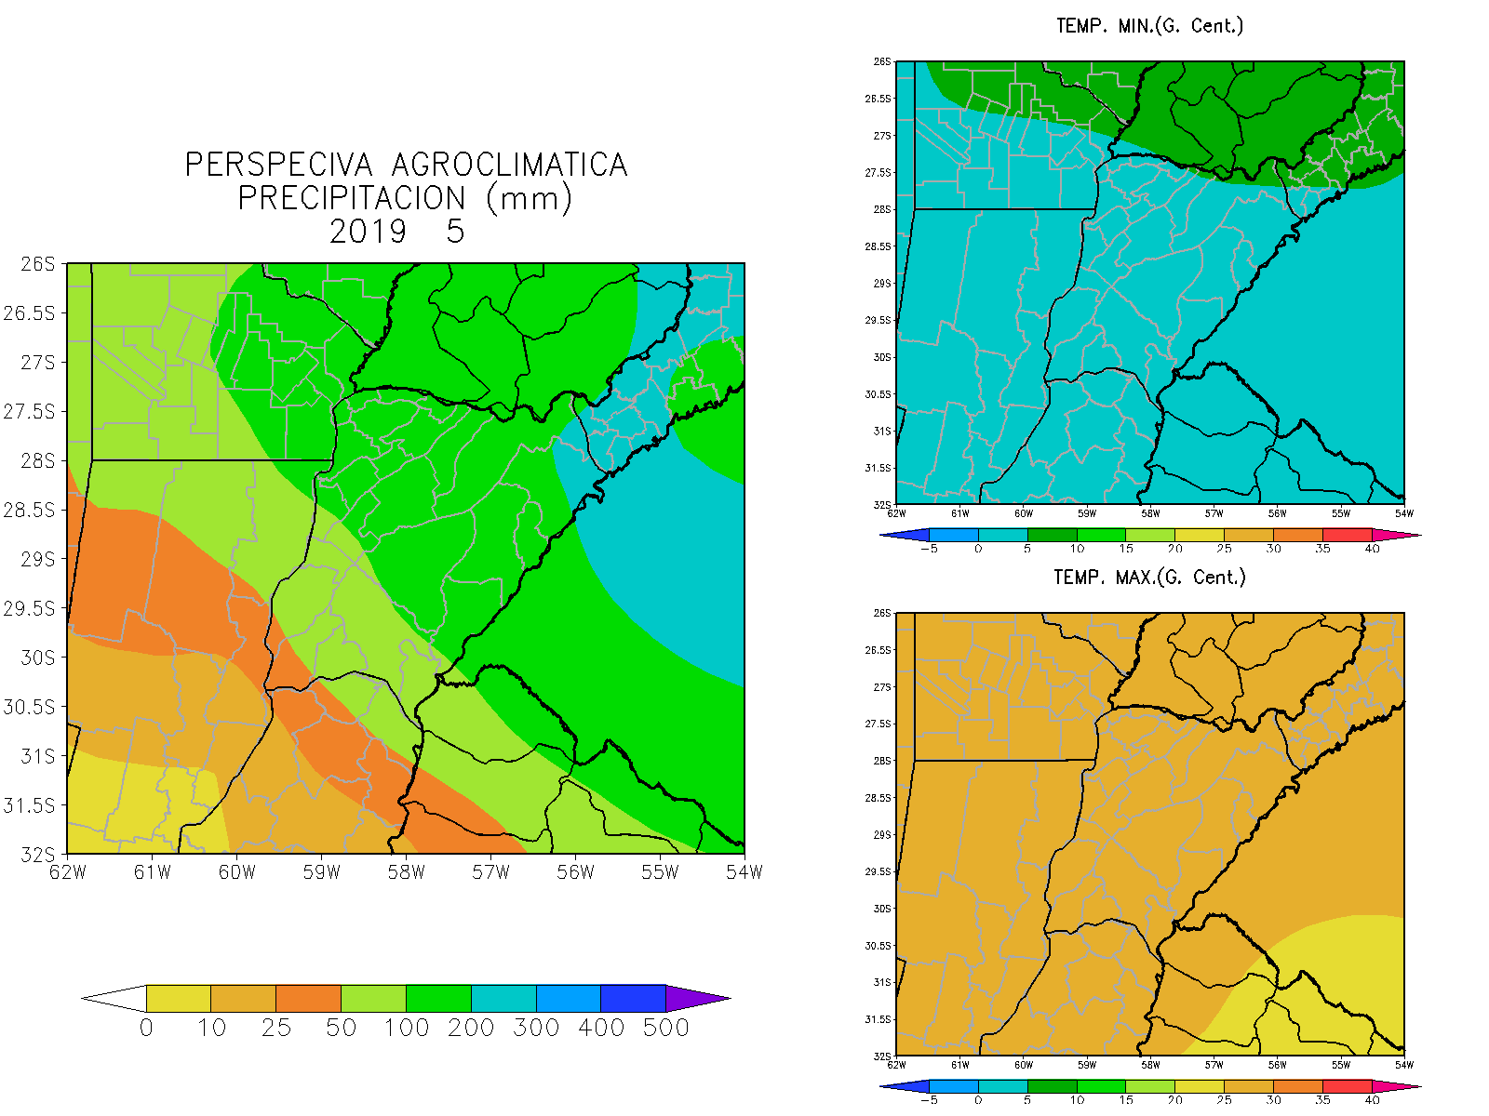

Slide 29
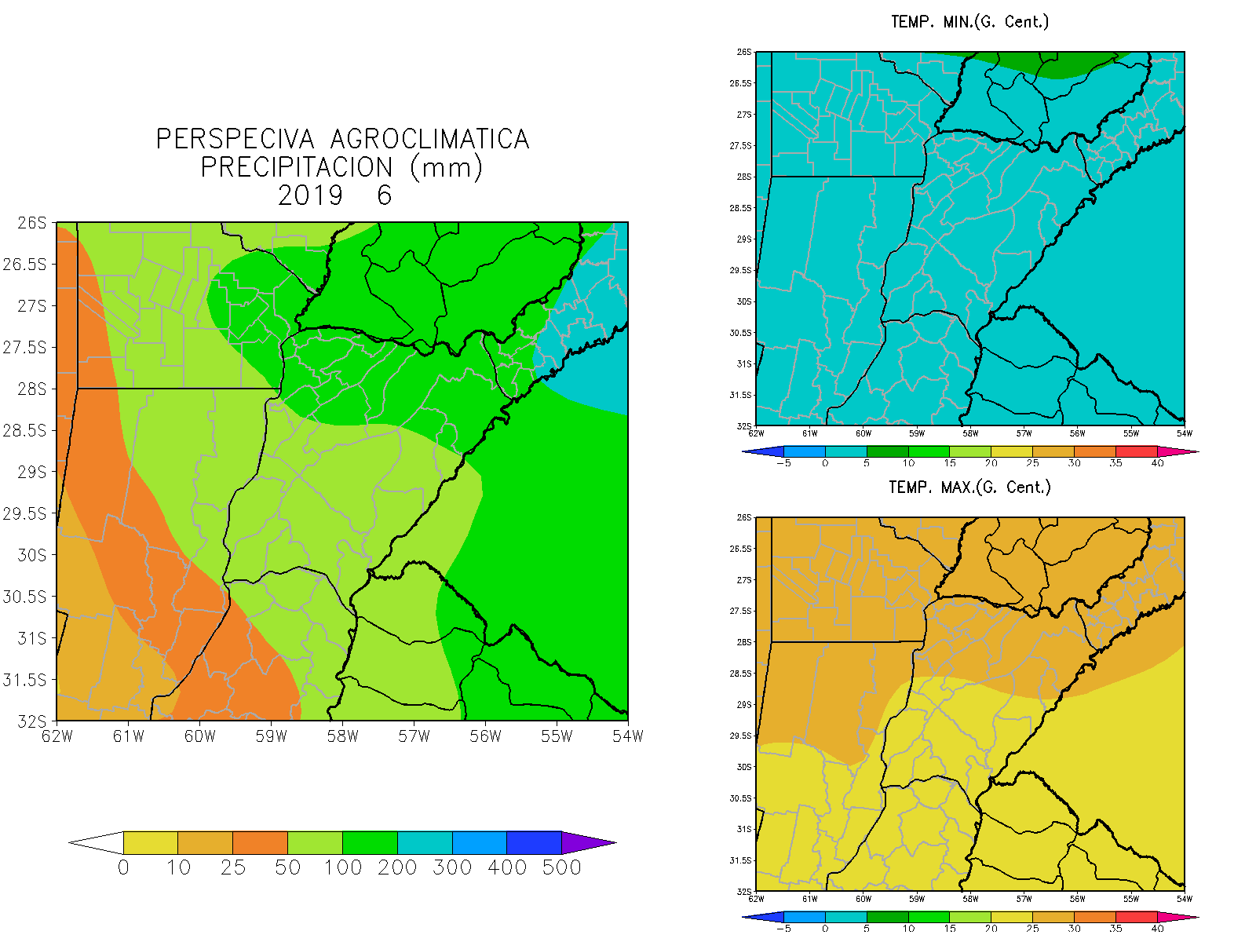

Slide 30
MUCHAS GRACIAS
POR SU ATENCION
edmasi@fibertel.com.ar

